Slide 1


«Доктор Айболит»
(Игры со звуками)

Slide 2
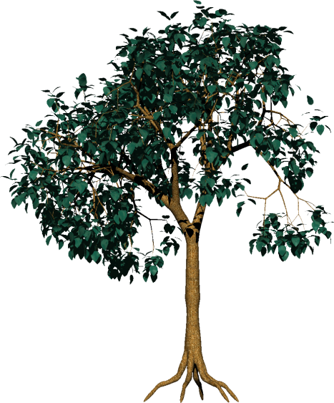


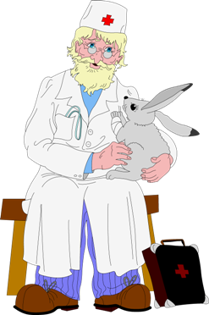



Добрый доктор Айболит
Он под деревом сидит.
Приходи к нему лечиться
И корова, и волчица.
Всех излечит, исцелит
Добрый доктор Айболит.

Slide 3


Угадай, кто пришёл к доктору на приём?
Ш-ш-ш

Slide 4
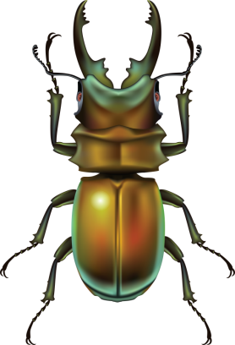
Ж-ж-ж

Slide 5
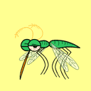
З-з-з

Slide 6
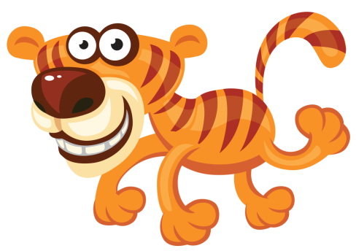
Р-р-р

Slide 7

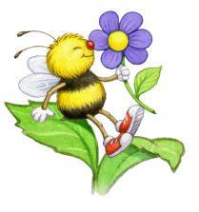

Телеграмма
Доктор Айболит получил срочную телеграмму.
В Африке заболели звери.

Slide 8


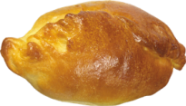
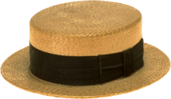
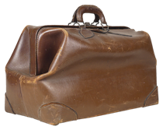
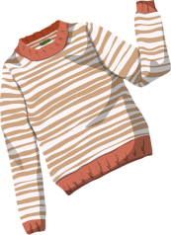
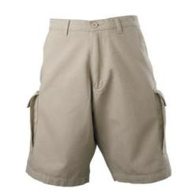
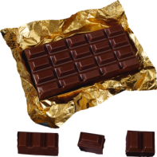

Помогите Айболиту собрать вещи. В чемодан надо положить
предметы, в названии которых есть звук «ш».

Slide 9
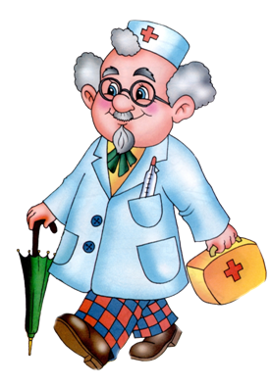
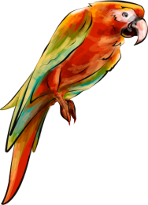
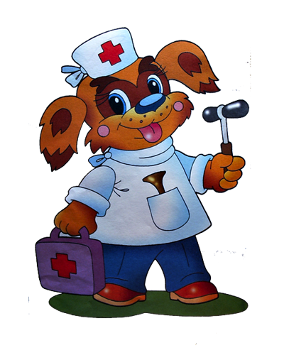
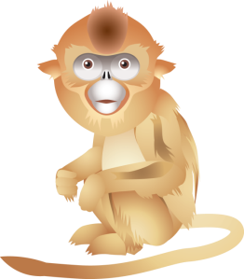
Спасибо! Друзья, отправляемся в путь!

Slide 10
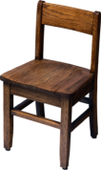
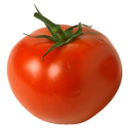
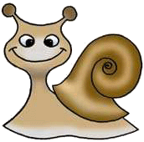



Доктор и его друзья отправились в Африку на корабле.
Догадайтесь, как он называется. Составьте слово из первых звуков изображённых предметов.
П
А
Р
У
С
ПАРУС

Slide 11




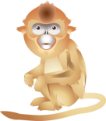

Slide 12
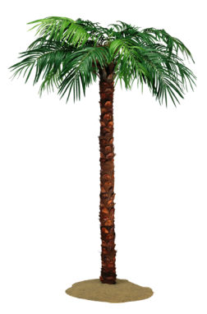
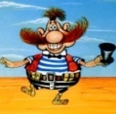


А вот и Африка!

Slide 13




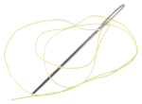

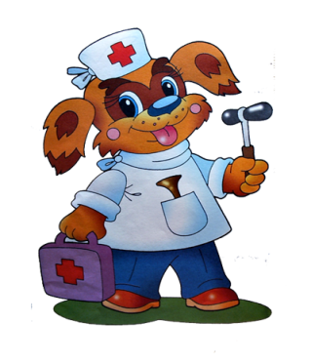


Но впереди река. Помогите построить мост. Берите дощечки, на которых
предметы начинаются с гласного звука.

Slide 14
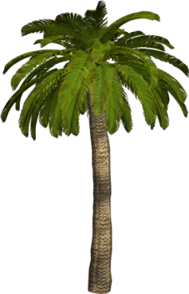


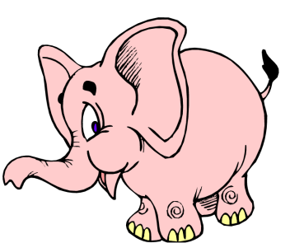
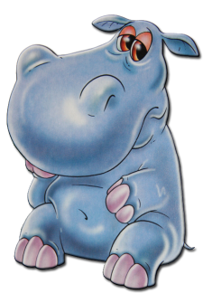
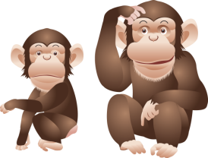
Наконец доктор Айболит добрался до больных зверей.
Всех излечит, исцелит добрый доктор Айболит!

Slide 15
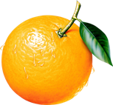

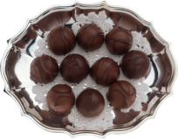


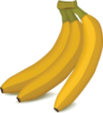
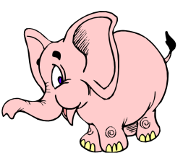



Угадайте, чем лечил Айболит животных? Слова должны начинаться с одинаковых звуков.

Slide 16
Угадайте, чем лечил Айболит животных? Слова должны начинаться с одинаковых звуков.

Slide 17
Угадайте, чем лечил Айболит животных? Слова должны начинаться с одинаковых звуков.

Slide 18
Угадайте, чем лечил Айболит животных? Слова должны начинаться с одинаковых звуков.

Slide 19
Угадайте, чем лечил Айболит животных? Слова должны начинаться с одинаковых звуков.

Slide 20

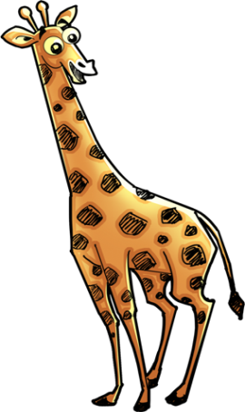


Слава, слава Айболиту! Слава добрым докторам!

Slide 21
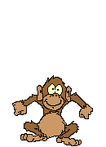
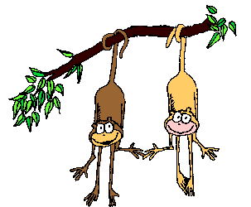
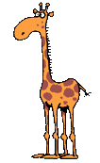


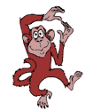



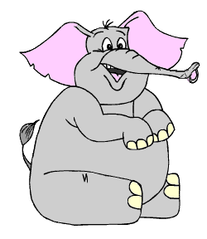


Slide 22
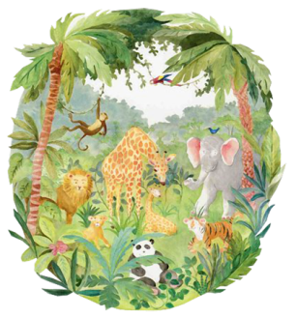
Конец
Использованы ресурсы интернета:
www.Lenagold.ru
www.animashki.ru

